Slide 1
Chủ đề
7
ÔN TẬP HỌC KÌ 1
Bài 33
ÔN TẬP PHÉP CỘNG, PHÉP TRỪ
TRONG PHẠM VI 20, 100
Tiết 3: Ôn tập phép cộng, phép trừ
trong phạm vi 100
(trang 126)

Slide 2






Yêu cầu cần đạt
Ôn tập các kiến thức liên quan đến phép cộng, phép trừ (qua 10) các số trong phạm vi 100.
Vận dụng giải các bài toán thực tế.

Slide 3


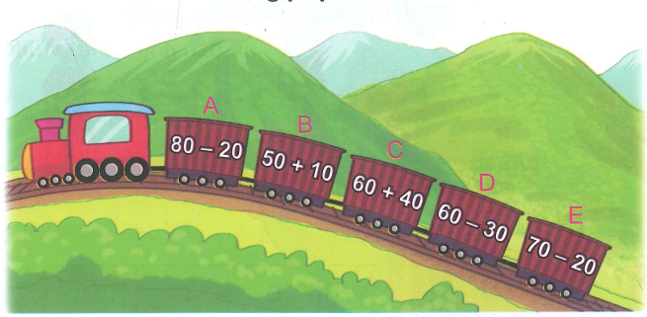
1
a) Số?
Toa | A | B | C | D | E
Kết quả phép tính | 60
60
?
100
?
30
?
50
?

Slide 4
1
Toa | A | B | C | D | E
Kết quả phép tính | 60
60
100
30
50
b) Những toa nào ghi phép tính có kết quả bé hơn 60?
toa D và E
c) Những toa nào ghi phép tính có kết quả lớn hơn 50 và bé hơn 100?
toa A và B

Slide 5

2
Đặt tính rồi tính
a)
28 + 35
63 - 28
63 - 35
28
35
63
63
28
35
63
35
28
+
-
-

Slide 6
b)
42 + 49
91 - 42
91 - 49
42
49
91
91
42
49
91
49
42
+
-
-

Slide 7
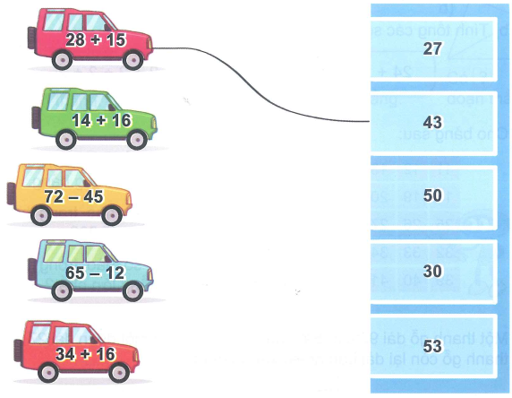
3
Tìm chỗ đỗ cho ô tô

Slide 8
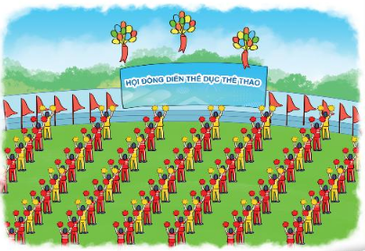
4
Một đội đồng diễn thể dục thể thao gồm có 56 người mặc áo đỏ và 28 người mặc áo vàng. Hỏi đội đồng diễn đó có tất cả bao nhiêu người?
Tóm tắt:
Áo đỏ : 56 người
Áo vàng: 28 người
Có tất cả: …. người?
Bài giải
Đội đồng diễn đó có tất cả số người là:
56 + 28 = 84 (người)
Đáp số: 28 người

Slide 9
Yêu cầu cần đạt
Ôn tập các kiến thức liên quan đến phép cộng, phép trừ (qua 10) các số trong phạm vi 100.
Vận dụng giải các bài toán thực tế.

Slide 10





Tạm biệt và hẹn gặp lại
các con vào những tiết học sau!

